Slide 1
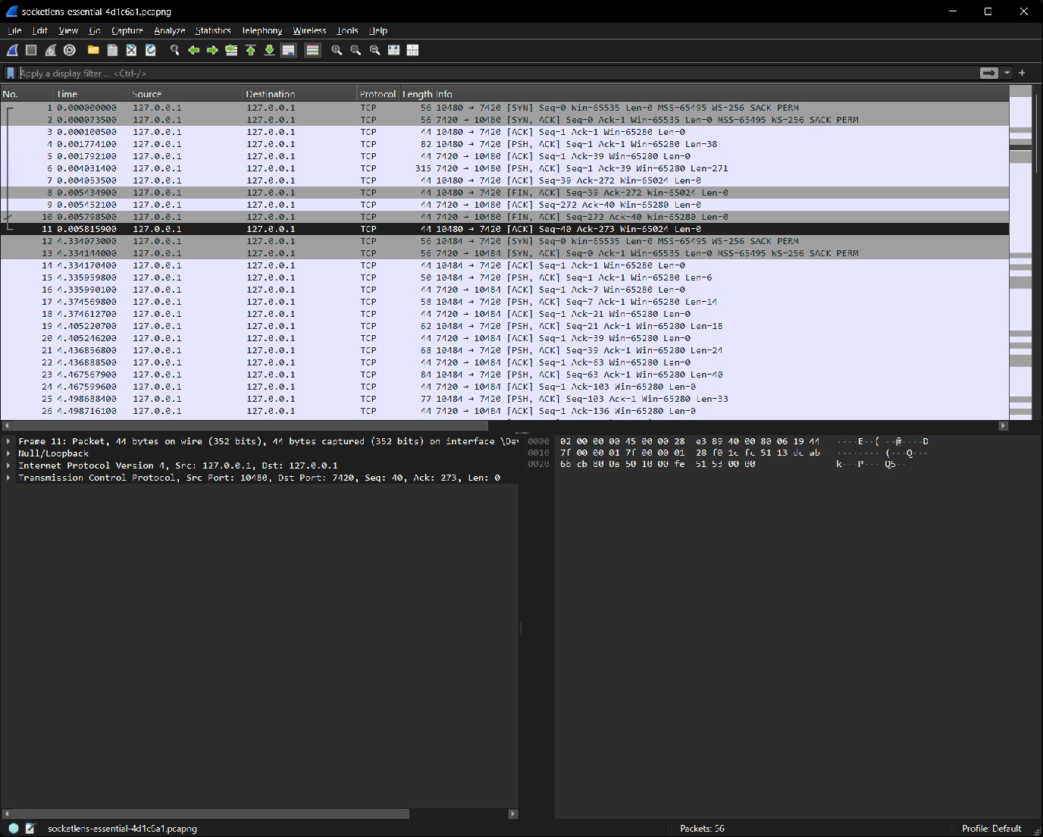
PROJECT 1 • SOCKET PROGRAMMING
SocketLens TCP
SLTP/1.0
Design, simulate, test, and inspect
an application-layer protocol over TCP
Verified on real TCP loopback traffic
SLTP text • framing • failure behaviour
Natthakit Jantawong
01418351 Computer Communications and Cloud Computing Principles
Notes:
[เวลาเป้าหมาย 0:30 นาที | เปิดกล้อง]
[พูด]
สวัสดีครับ ผมณัฐกิตติ์ จันทะวงศ์ โครงงานนี้ชื่อ SocketLens TCP และใช้โพรโทคอลที่ผมออกแบบชื่อ SLTP/1.0 เป้าหมายคือทำให้ปัญหา message framing บน TCP มองเห็น ทดสอบ และตรวจสอบซ้ำได้
สิ่งที่ผมนำเสนอเป็นหลักคือ application-layer protocol ส่วน CLI, server, mock endpoint, GUI และ Wireshark เป็นเครื่องมือที่ใช้พิสูจน์ว่าโพรโทคอลทำงานจริง ไม่ใช่การเสนอหน้าเว็บเป็นผลิตภัณฑ์หลัก
[ชี้]
- ชี้ชื่อ SLTP/1.0
- ชี้ภาพ Wireshark เพื่อบอกว่ามีหลักฐานจากไบต์บน TCP จริง
[ประโยคเชื่อม]
ก่อนดูรูปแบบของ SLTP ต้องเริ่มจากข้อเท็จจริงสำคัญที่สุดของ TCP ก่อนครับ
[Sources]
- docs/presentation-outline-th.md
- docs/assignment-report-th.md
- evidence/wireshark-2026-08-29/01-capture-overview.jpg
[/Sources]

Slide 2
SOCKETLENS TCP | SLTP/1.0
TCP preserves bytes—not message boundaries
Application writes
TCP byte stream
Incremental decoder
Message A
A₁
A₂ + B₁
B₂
Per-connection buffer
→
→
Reassemble A, then B
from arriving byte chunks
Message B
One read ≠ one message
Broken assumption: one socket.write() does not guarantee one data event
02
Notes:
[เวลาเป้าหมาย 0:40 นาที]
[พูด]
TCP ให้บริการเป็น reliable ordered byte stream หมายความว่าไบต์จะมาถึงครบและเรียงลำดับ แต่ TCP ไม่รู้จักขอบเขตข้อความของแอปพลิเคชัน
สมมติว่าแอปพลิเคชันส่งข้อความ A และ B แยกกัน ตัวรับอาจอ่านได้เพียง A ส่วนแรก หรืออ่านปลายของ A พร้อมต้นของ B ใน data event เดียวก็ได้ ดังนั้นหนึ่ง socket.write() ไม่ได้รับประกันว่าจะตรงกับหนึ่ง data event และหนึ่ง data event ก็ไม่ได้รับประกันว่าจะเป็นหนึ่งข้อความ
วิธีที่ถูกต้องคือต้องมีบัฟเฟอร์แยกต่อ connection เก็บไบต์ที่ยังไม่ครบ ถอดเฉพาะข้อความที่ครบ แล้วเก็บส่วนที่เหลือรอข้อมูลครั้งถัดไป
[ชี้]
1. Message A และ Message B ทางซ้าย
2. A1, A2+B1, B2 ตรงกลาง
3. Per-connection buffer ทางขวา
4. ประโยค Broken assumption ด้านล่าง
[ประโยคเชื่อม]
เพราะ TCP ไม่ให้ขอบเขตข้อความมา SLTP จึงต้องกำหนดขอบเขตนั้นเอง
[Sources]
- docs/presentation-outline-th.md
- docs/protocol-specification.md
- docs/assignment-report-th.md
[/Sources]

Slide 3
SOCKETLENS TCP | SLTP/1.0
SLTP uses two framing layers and Request-ID correlation
Request
Response
SLTP/1.0 PING\r\n
Request-ID: req-1\r\n
Content-Length: 0\r\n
\r\n
SLTP/1.0 200 OK\r\n
Request-ID: req-1\r\n
Content-Length: 18\r\n
\r\n
{"message":"pong"}
1 Header
2 Body
3 Correlation
Find \r\n\r\n to locate the header end
Read exactly N bytes from Content-Length
Every response echoes the original Request-ID
03
Notes:
[เวลาเป้าหมาย 0:45 นาที]
[พูด]
SLTP ใช้ framing สองชั้น ชั้นแรกคือ CRLF CRLF หรือไบต์ 0d 0a 0d 0a เพื่อบอกว่าส่วนหัวจบตรงไหน ตัวถอดรหัสต้องค้นหาตัวคั่นนี้แบบ incremental เพราะตัวคั่นเองอาจถูกแบ่งครึ่งระหว่าง data events ได้
ชั้นที่สองคือ Content-Length ซึ่งระบุจำนวนไบต์ของ body เมื่ออ่านส่วนหัวครบแล้ว decoder จะรอจนมี body ครบ N ไบต์จึงสร้างหนึ่งข้อความ ถ้าในบัฟเฟอร์ยังมีไบต์เหลือก็ต้องวนกลับไปถอดข้อความถัดไปทันที
Request-ID ใช้จับคู่คำตอบกับคำขอ เซิร์ฟเวอร์สะท้อนค่าเดิมกลับมา ทำให้มีหลายคำขอค้างบน connection เดียวได้ และไม่ต้องพึ่งว่าคำตอบจะกลับมาตามลำดับที่ส่ง
[ชี้]
- ชี้ CRLF CRLF ในกล่อง Request
- ชี้ Content-Length ทั้งสองฝั่ง
- ชี้ Request-ID ที่เหมือนกันใน request และ response
[ประโยคเชื่อม]
รายละเอียดเล็กที่สุดที่ทำให้ framing พังได้คือการนับ Content-Length ผิดหน่วย
[Sources]
- docs/protocol-specification.md
- packages/protocol/src/decoder.ts
- apps/server/src/server.ts
[/Sources]

Slide 4
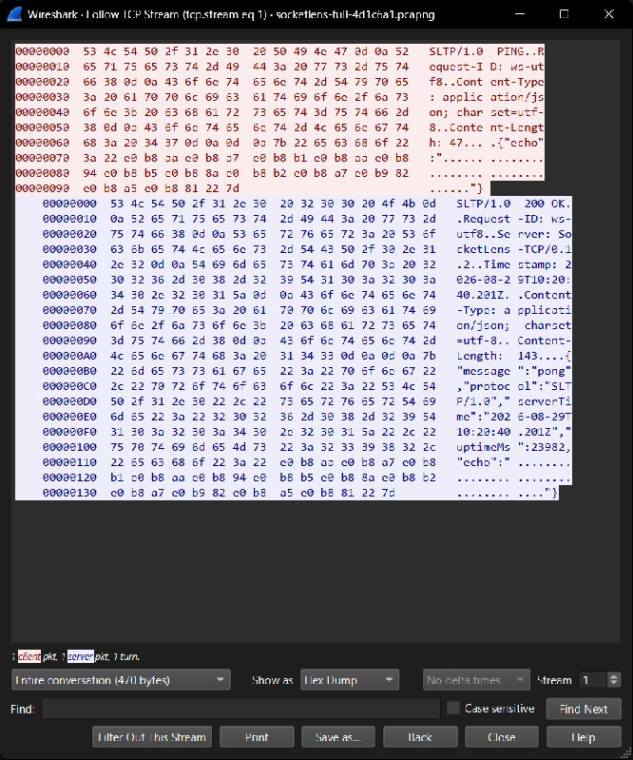
SOCKETLENS TCP | SLTP/1.0
Content-Length counts UTF-8 bytes
35
49
≠
characters
bytes
{"message":"pong",
"note":"ตอบกลับ"}
Using 35 leaves 14 unread bytes and poisons the stream
04
Notes:
[เวลาเป้าหมาย 0:40 นาที]
[พูด]
Content-Length ของ SLTP นับจำนวนไบต์ UTF-8 ไม่ใช่จำนวนตัวอักษร ตัวอย่าง JSON นี้มี 35 อักขระ แต่เมื่อ encode เป็น UTF-8 จะยาว 49 ไบต์ เพราะตัวอักษรไทยใช้หลายไบต์
ถ้าผู้ส่งใช้ string.length แล้วประกาศค่า 35 ผู้รับจะหยุดอ่านก่อน body จบ 14 ไบต์ ไบต์ที่เหลือจะค้างในบัฟเฟอร์และอาจถูกตีความว่าเป็น start-line ของข้อความถัดไป ทำให้เกิด decoder poisoning
ภาพ Wireshark ด้านขวาเป็นอีก payload หนึ่ง ไม่ใช่ตัวอย่างเลข 35 กับ 49 โดยตรง แต่ยืนยันหลักการเดียวกันว่า Content-Length บนสายตรงกับจำนวนไบต์จริง ตัว encoder ในโค้ดจึงคำนวณจาก Buffer.byteLength
[ชี้]
- ชี้ 35 และ 49
- ชี้ภาษาไทยใน JSON
- ชี้ตำแหน่ง Content-Length ในภาพ Wireshark
[Sources]
- docs/assignment-report-th.md
- packages/protocol/src/encoder.ts
- evidence/wireshark-2026-08-29/09-utf8-byte-length.jpg
[/Sources]

Slide 5
SOCKETLENS TCP | SLTP/1.0
Separated roles make SLTP independently testable
CLI
→
Control Server
→
Mock Endpoint
↔
Target Client
Sends SLTP requests
and prints wire logs
Decodes • validates
manages sessions and rules
Real TCP port
simulates delay / split / close
System under test
receives and replies over TCP
↗
↖
GUI
Bridge
Visualizes messages, statuses, and results
without hiding protocol details
Connects the browser to TCP loopback
without changing SLTP semantics
Session state is isolated, and every connection owns its decoder
05
Notes:
[เวลาเป้าหมาย 0:40 นาที]
[พูด]
สถาปัตยกรรมแยกตามหน้าที่เพื่อให้แต่ละส่วนพิสูจน์คุณสมบัติของ SLTP ได้ชัดเจน CLI เปิด raw TCP socket ส่ง SLTP โดยตรงและพิมพ์ wire log ทั้งขาไปและขากลับ
Control Server มี decoder ต่อ connection ตรวจสอบข้อความ และจัดการ session กับ rule แต่ละ session เปิด Mock Endpoint บนพอร์ต TCP จริงที่ระบบปฏิบัติการจัดสรรให้ เพื่อจำลอง delay, split และ close ผ่าน TCP stack จริง ไม่ใช่การจำลองอยู่ในหน่วยความจำอย่างเดียว
GUI มีไว้ช่วยมองเห็นข้อมูล ส่วน Bridge ถือ TCP socket แทน browser ผ่าน loopback โดยไม่เปลี่ยนความหมายของ SLTP จุดสำคัญคือทุก connection มี decoder และ receive buffer ของตัวเอง และ state ของแต่ละ session แยกจากกัน
[ชี้]
ไล่จาก CLI ไป Control Server ไป Mock Endpoint และ Target Client แล้วจึงพูดถึง GUI กับ Bridge สั้น ๆ
[Sources]
- docs/architecture.md
- docs/assignment-report-th.md
[/Sources]

Slide 6
SOCKETLENS TCP | SLTP/1.0
13 operations • 23 status codes • lifecycle
13
23
3
211
operations
status codes
status families
TEST FAILED is still 2xx
Protocol exchange succeeded; assertions did not
ACTIVE
CLOSED
CREATE_SESSION
→
→
ADD / UPDATE / DELETE / RUN / GET
CLOSE_SESSION (204)
Six operations anchor the live demo; the complete registry is verified automatically
06
Notes:
[เวลาเป้าหมาย 0:50 นาที]
[พูด]
SLTP มี closed registry จำนวน 13 operations และ 23 status codes แบ่งเป็นสามกลุ่มหลักคือ success, client error และ server error ในการนำเสนอจะใช้หก operation เป็นแกน ได้แก่ PING, CREATE_SESSION, ADD_RULE, RUN_TEST, GET_RESULT และ CLOSE_SESSION
วงจร session เริ่มจาก CREATE_SESSION ได้ 201 จากนั้นเพิ่มหรือแก้กฎ รันการทดสอบ และเรียกดูผล เมื่อปิด session จะได้ 204 และ session จะไม่กลับมา active อีก
จุดที่อาจดูแปลกคือ 211 TEST FAILED ยังเป็น 2xx ผมออกแบบอย่างนี้เพราะคำขอ RUN_TEST ถูกประมวลผลสำเร็จ ได้ผลและบันทึกผลครบ เพียงแต่ assertion ไม่ผ่าน ถ้าสถานการณ์ผิดจนรันไม่ได้จึงใช้ 422 INVALID SCENARIO ส่วน 202 TEST ACCEPTED ถูกจองไว้สำหรับ async mode ในอนาคต และไม่มี code path ใน v0.1 ที่ส่งสถานะนี้
[ชี้]
- ชี้ 13, 23 และ 3
- ชี้กล่อง 211 และอธิบายความต่างระหว่าง protocol success กับ test assertion
- ชี้ lifecycle ด้านล่าง
[Sources]
- docs/protocol-specification.md
- docs/status-codes.md
- packages/protocol/src/operations.ts
- packages/protocol/src/status.ts
[/Sources]

Slide 7
SOCKETLENS TCP | SLTP/1.0
Automated evidence covers success and failure paths
612
22
17 / 17
0
tests passed
test files
example checks
lint errors
Representative cases
•
Headers and UTF-8 split mid-character
Why it matters
•
Multiple messages in one data event
Documentation examples run automatically against the real server, reducing drift between specification and code.
•
Malformed, duplicate, or oversized Content-Length
•
Timeout, disconnect, and client isolation
07
Notes:
[เวลาเป้าหมาย 0:35 นาที]
[พูด]
หลักฐานอัตโนมัติล่าสุดคือ 612 tests ผ่านทั้งหมดใน 22 test files และตัวอย่าง 17 จาก 17 checks ผ่านครบทั้ง 11 examples กรณีสำคัญรวมถึง header และ UTF-8 ที่ถูกแบ่งกลางตัวอักษร หลายข้อความมาถึงใน data event เดียว Content-Length ที่ผิดรูปแบบ ซ้ำ หรือเกินขีดจำกัด รวมถึง timeout, disconnect และ client isolation
Lint มีศูนย์ error แต่ยังมี 31 warnings ผมระบุไว้ตรง ๆ เพราะเลขศูนย์บนสไลด์หมายถึงไม่มี error ไม่ได้หมายถึงไม่มี warning
ตัวอย่างในเอกสารถูกรันกับ server จริงโดยอัตโนมัติ จึงช่วยป้องกันไม่ให้เอกสารอธิบายพฤติกรรมที่โค้ดไม่ได้ทำจริง
[ชี้]
- อ่านเฉพาะตัวเลขสี่ตัวด้านบน
- เลือกยกตัวอย่าง test case เพียงสองข้อ ไม่ต้องอ่านครบทุกบรรทัด
[ประโยคเชื่อม]
ต่อไปผมจะเปิดเฉพาะโค้ดที่ทำให้ framing ทำงาน แล้วพิสูจน์ด้วยการรันจริง
[Sources]
- docs/test-results.md
- docs/developer-guide.md
- docs/evaluation.md
[/Sources]

Slide 8
SOCKETLENS TCP | SLTP/1.0
From session setup to verified TCP results
01
02
03
04
Create session
Configure rule
Run scenario
Inspect result
CREATE_SESSION
→ 201
ADD_RULE
→ 212
RUN_TEST
→ 210 / 211
GET_RESULT
→ bytes / writes / reads
Three framing demonstrations
Fragmented
Coalesced
Malformed
One message across many writes
Two messages in one write
Invalid framing → 400 + close
08
Notes:
[ช่วงนี้รวมประมาณ 5:30 นาที: เกริ่น 0:20 + อธิบายโค้ด 1:10 + CLI 2:30 + Wireshark 1:30]
====================
เตรียมก่อนเริ่มอัดวิดีโอ
====================
1. เปิด repository ที่ C:\Users\natta\Desktop\socketlens-tcp
2. รัน npm run build และ npm run examples ล่วงหน้า ต้องผ่านก่อนเริ่มอัด
3. เตรียม Terminal A ที่ root ของ repository สำหรับ server
4. เตรียม Terminal B ที่ root เดียวกันสำหรับ CLI
5. เปิดไฟล์ต่อไปนี้ใน editor และเลื่อนไปยังตำแหน่งที่ต้องใช้:
- packages/protocol/src/decoder.ts ที่ class SltpDecoder และส่วนอ่าน Content-Length
- apps/server/src/server.ts ที่ new SltpDecoder และ decoder.push(chunk)
- packages/protocol/src/operations.ts ที่ SLTP_OPERATION_REGISTRY
- packages/protocol/src/status.ts ที่ SLTP_STATUS_REGISTRY
6. เปิด Wireshark พร้อมไฟล์ evidence/wireshark-2026-08-29/socketlens-full-4d1c6a1.pcapng
7. ขยาย font ของ terminal และ Wireshark ให้อ่านได้ในวิดีโอ
8. ปิด notification และวางเมาส์ไว้นอกพื้นที่ข้อมูลเมื่อหยุดภาพ
====================
เกริ่นเข้าสู่การอธิบายโค้ด
====================
[พูดบนสไลด์]
ลำดับการทำงานเริ่มจากสร้าง session กำหนด rule รัน scenario และเรียกดู result จากนั้นผมจะเน้นสามกรณีที่พิสูจน์ framing โดยตรง คือ fragmented, coalesced และ malformed
[เปลี่ยนจาก PowerPoint ไป editor]
====================
อธิบายโค้ด — ประมาณ 1:10 นาที
====================
[ไฟล์ 1: packages/protocol/src/decoder.ts]
[พูด]
นี่คือ SltpDecoder ตัว decoder ไม่ถือว่า chunk ที่เข้ามาเป็นหนึ่งข้อความ แต่ append chunk เข้า receive buffer ก่อน จากนั้นค้นหา CRLF CRLF ตรวจ start-line กับ headers อ่าน Content-Length แล้วตรวจว่ามี body ครบหรือยัง ถ้ายังไม่ครบจะหยุดและรอ push ครั้งถัดไป ถ้าครบจะ emit หนึ่ง message ตัดไบต์ที่ใช้แล้วออก แล้ววนต่อทันทีเพื่อรองรับหลายข้อความใน chunk เดียว
[ชี้]
- class SltpDecoder
- push(chunk)
- จุดค้นหา header delimiter
- จุด resolve Content-Length
- loop ที่คืนหลาย decode events
[ไฟล์ 2: apps/server/src/server.ts]
[พูด]
เมื่อ server รับ connection ใหม่ จะสร้าง decoder แยกให้ connection นั้น ทุก data event ถูกป้อนเข้า decoder.push และ server ทำงานกับ message ที่ decoder ยืนยันว่าครบแล้วเท่านั้น Requests สามารถประมวลผลพร้อมกันได้ และ response จะสะท้อน Request-ID จึงไม่ต้องอาศัยลำดับคำตอบ
[ชี้]
- new SltpDecoder({ expect: 'request' })
- for (const event of state.decoder.push(chunk))
- comment เรื่อง concurrent requests และ Request-ID
[ไฟล์ 3: operations.ts และ status.ts]
[พูด]
Operations และ status codes ไม่ได้กระจายเป็น string หรือเลขวิเศษหลายจุด แต่รวมอยู่ใน registry กลาง เอกสารและ tests อ่าน registry เดียวกัน จึงตรวจพบความขัดแย้งได้อัตโนมัติ
====================
เดโม CLI — ประมาณ 2:30 นาที
====================
[Terminal A]
คำสั่ง:
npm run start:server
[พูด]
นี่คือ SLTP control server บน raw TCP port 7420 ใช้ node:net ไม่มี HTTP หรือ Express ในเส้นทางของโพรโทคอล หน้าต่างนี้จะแสดง wire log ที่รับและส่งจริง
[Terminal B — PING]
คำสั่ง:
npm run cli -- ping --raw
[พูด]
บรรทัดเริ่มต้นคือ SLTP/1.0 PING ไม่ใช่ HTTP GET คำขอและคำตอบมี Request-ID ค่าเดียวกัน ส่วน raw view แสดง CRLF และตัวคั่นส่วนหัวอย่างชัดเจน ตรงตามข้อกำหนดที่ client และ server ต้องพิมพ์ protocol messages และ status ที่ส่งรับ
[ชี้]
- CLIENT -> SERVER
- SERVER -> CLIENT
- SLTP/1.0 PING
- 200 OK
- Request-ID ค่าเดียวกัน
[Terminal B — CREATE_SESSION]
คำสั่ง:
npm run cli -- session create --name demo-th
[พูด]
CREATE_SESSION คืน 201 SESSION CREATED และแสดง mock endpoint บนพอร์ต TCP จริง พอร์ตนี้เป็นของ session นั้นโดยเฉพาะ ทำให้ state และการเชื่อมต่อของแต่ละ session แยกจากกัน
[Terminal B — ADD_RULE]
คำสั่งหนึ่งบรรทัดสำหรับ PowerShell:
npm run cli -- rule add --name pong --operation PING --status 200 --body '{"message":"pong","note":"ตอบกลับ"}'
[พูด]
ADD_RULE คืน 212 RULE ADDED กฎนี้กำหนดให้ mock endpoint ตอบ PING ด้วย 200 และ body ภาษาไทย ซึ่งยังพิสูจน์ว่า Content-Length ต้องนับไบต์ UTF-8
[Terminal B — FRAGMENTATION]
คำสั่ง:
npm run cli -- run examples/05-fragmented-message/bundle.json
[พูด]
ตัวอย่างแรกส่งข้อความ 134 ไบต์ด้วย write เจ็ดครั้ง ตัดกลาง version token, header name และตัวคั่น CRLF แต่ปลายทางยังประกอบได้หนึ่งข้อความ ตัวอย่างที่สองรุนแรงกว่า คือส่งทีละหนึ่งไบต์ 134 ครั้งและยังได้หนึ่งข้อความเหมือนเดิม ตัวเลขเจ็ดครั้งตรงนี้เป็น example 05 อย่าสลับกับ Wireshark traffic generator ที่จะใช้หกครั้ง
[ชี้]
- writes out: 7
- responses framed: 1
- writes out: 134
- responses framed: 1
[Terminal B — COALESCING]
คำสั่ง:
npm run cli -- run examples/06-coalesced-messages/bundle.json
[พูด]
กรณีนี้ตรงกันข้าม โปรแกรมเรียก write ครั้งเดียวแต่ใส่ข้อความ SLTP สองข้อความต่อกัน Decoder ต้องอ่าน Content-Length ของข้อความแรก ตัด body ตามจำนวนไบต์ แล้ววนกลับมาถอดข้อความที่สอง ผลคือหนึ่ง write แต่ได้สอง framed responses
[ชี้]
- writes out: 1
- responses framed: 2
[Terminal B — MALFORMED]
คำสั่ง:
npm run cli -- run examples/09-malformed-content-length/bundle.json
[พูด]
เมื่อ Content-Length ไม่ใช่เลขที่ใช้ได้ decoder จะตอบ 400 BAD REQUEST พร้อม Reason และ Connection: close แล้วปิดเฉพาะ connection นั้น Server process ยังทำงานและ scenario ถัดไปยังรันได้
====================
เดโม Wireshark — ประมาณ 1:30 นาที
====================
[เปิด socketlens-full-4d1c6a1.pcapng]
[พูดเปิด]
ผลก่อนหน้านี้เป็น log ที่โปรแกรมของผมรายงานเอง ต่อไปผมใช้ Wireshark ซึ่งไม่รู้จัก SLTP เพื่อตรวจสอบไบต์บน TCP จริง หลักฐานนี้จับจาก commit 4d1c6a1 บน Windows loopback
[กรณี fragmentation]
Display filter:
tcp.stream eq 2 && tcp.len > 0
[พูด]
ตัวสร้างทราฟฟิกรายงานหก application writes ส่วน capture รอบนี้พบหก request segments ขนาด 6, 14, 18, 24, 40 และ 33 ไบต์ จำนวนบังเอิญเท่ากันในรอบนี้ แต่ Wireshark เห็น segments ไม่ได้เห็น write calls และ TCP ไม่รับประกันว่าจำนวนทั้งสองจะเท่ากัน สิ่งที่แน่นอนคือผู้รับประกอบได้หนึ่ง SLTP message
[กรณี coalescing]
Display filter:
tcp.stream eq 3
จากนั้น Follow -> TCP Stream
[พูด]
ตรงนี้เห็น request สองข้อความต่อกันทันที ไม่มี marker คั่นกลาง สิ่งเดียวที่บอกว่าข้อความแรกจบตรงไหนคือ Content-Length ของข้อความแรก Decoder จึงแยกได้สองข้อความจากหนึ่ง application write
[กรณี malformed]
Display filter:
tcp.stream eq 5
จากนั้นชี้ 400 BAD REQUEST และใช้ filter เพิ่ม:
tcp.stream eq 5 && tcp.flags.fin == 1
[พูด]
หลัง 400 และ Connection: close มี FIN จริงบน TCP แสดงว่า failure behaviour ที่ออกแบบไว้เกิดขึ้นบนสายจริง ไม่ได้เป็นเพียงข้อความใน log
====================
แผนสำรอง
====================
- ถ้า live command มีปัญหาเกิน 30 วินาที ให้หยุดแก้และใช้ไฟล์ pcapng หรือ screenshots สำรองทันที
- Fragmentation: 05-fragmentation-six-writes.jpg
- Coalescing: 10-coalescing-follow-stream.jpg
- Malformed response: 07-malformed-400-close.jpg
- FIN: 11-malformed-fin-close.jpg
- ถ้าพอร์ต 7420 ถูกใช้ ให้เริ่ม server ด้วย npm run start:server -- --port 7421 และเพิ่ม -p 7421 ให้ CLI
- อย่าพูดว่า one write equals one packet ให้ใช้คำว่า application write, TCP segment และ application message แยกกันเสมอ
[ประโยคเชื่อมกลับสไลด์ 9]
จากเดโมและ packet capture จะเห็นว่าคำว่า write, segment และ message เป็นขอบเขตคนละระดับครับ
[Sources]
- docs/demo-script-th.md
- docs/wireshark-capture.md
- scripts/wireshark-demo.mjs
- evidence/wireshark-2026-08-29/README.md
[/Sources]

Slide 9
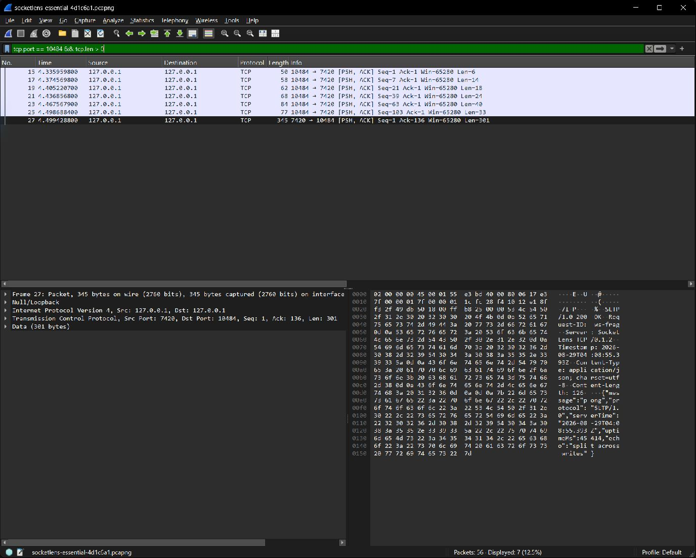
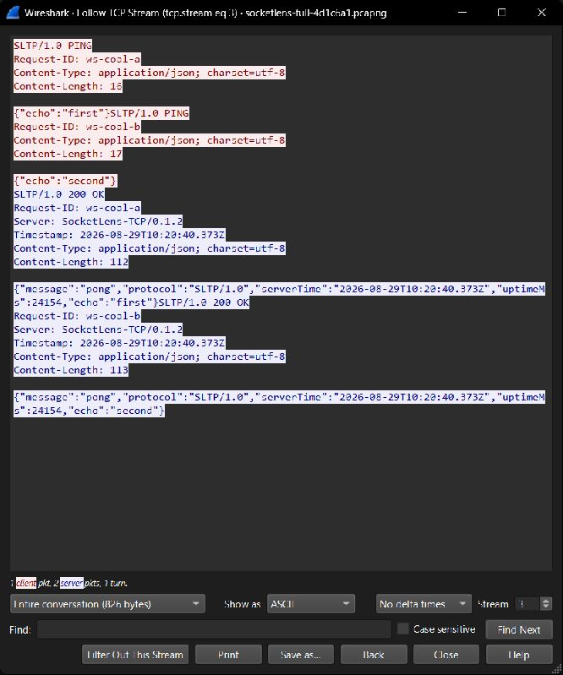
SOCKETLENS TCP | SLTP/1.0
write ≠ segment ≠ message
FRAGMENTATION
COALESCING
Many writes; one reconstructed message
One write; two decoded messages
09
Notes:
[เวลาเป้าหมาย 0:40 นาที]
[พูด]
สไลด์นี้สรุปหลักฐานจาก Wireshark แต่ต้องตีความอย่างแม่นยำ ภาพซ้ายเห็นหก TCP request segments ในการ capture รอบนี้ ส่วนจำนวน application writes มาจาก traffic generator ที่รายงานว่าหกครั้ง จำนวนบังเอิญเท่ากัน แต่ไม่ได้หมายความว่า write หนึ่งครั้งเท่ากับ segment หนึ่งเสมอ ระบบปฏิบัติการเป็นผู้ตัดสินใจแบ่งหรือรวม segments
ภาพขวาแสดง coalescing คือ SLTP request สองข้อความอยู่ต่อกันใน byte stream เดียว Decoder แยกได้เพราะ Content-Length ไม่ใช่เพราะ packet boundary
ดังนั้น write, TCP segment และ application message เป็นสามแนวคิดที่ต่างกัน สิ่งที่ protocol ต้องรับประกันคือถอด message ได้ถูกต้องไม่ว่า TCP จะส่งไบต์มาเป็นกี่ส่วน
[ชี้]
- ภาพ fragmentation ทางซ้าย
- รอยต่อระหว่าง body แรกกับ start-line ของ request ที่สองทางขวา
[Sources]
- docs/wireshark-capture.md
- scripts/wireshark-demo.mjs
- evidence/wireshark-2026-08-29/05-fragmentation-six-writes.jpg
- evidence/wireshark-2026-08-29/10-coalescing-follow-stream.jpg
[/Sources]

Slide 10
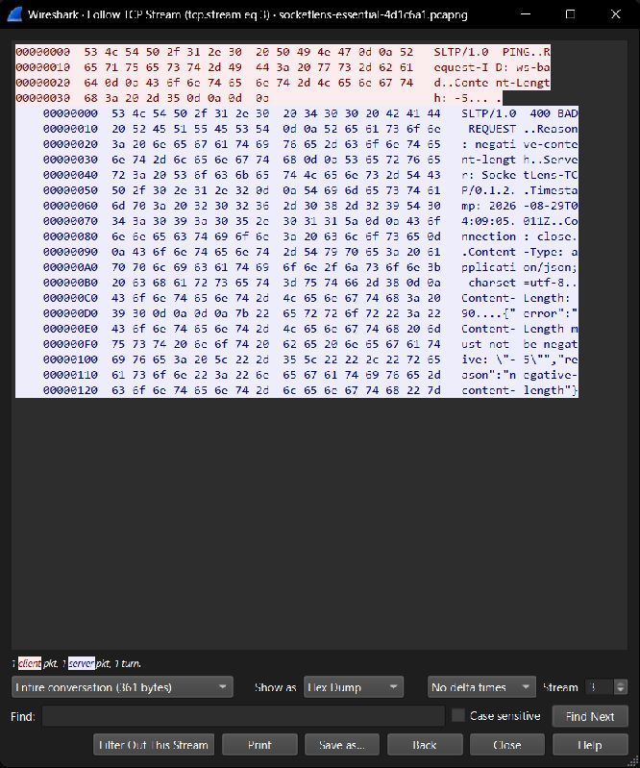
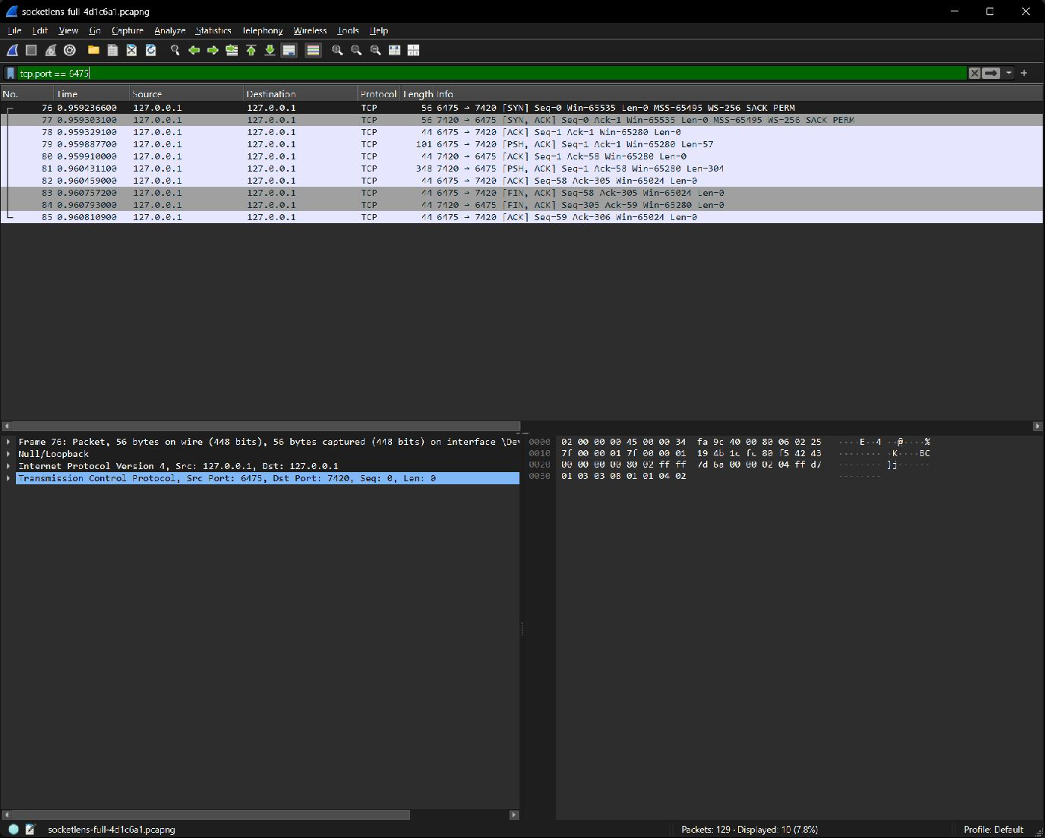
SOCKETLENS TCP | SLTP/1.0
Unrecoverable framing: reply 400, then close
400 BAD REQUEST
Reason: negative-content-length • Connection: close • followed by a real FIN
10
Notes:
[เวลาเป้าหมาย 0:30 นาที]
[พูด]
เมื่อ framing เสียในแบบที่กู้คืนไม่ได้ เช่น Content-Length ติดลบ Decoder จะไม่รู้ว่า body จบตรงไหนหรือข้อความถัดไปเริ่มตรงไหน ถ้าเดาต่อ ไบต์ที่เหลืออาจถูกตีความผิดและทำให้เกิด error ต่อเนื่อง
SLTP จึงตอบ 400 BAD REQUEST ระบุ Reason และ Connection: close แล้วปิดเฉพาะ connection นั้น ภาพขวาแสดง FIN จริงหลังคำตอบ ขณะที่ server ยังให้บริการ connection อื่นต่อได้เพราะแต่ละ connection มี decoder และ buffer ของตัวเอง
[ชี้]
- Reason: negative-content-length
- Connection: close
- FIN ในภาพขวา
[ประโยคเชื่อม]
ความเข้มงวดนี้มีต้นทุน และผมรายงานผลการวัดโดยไม่อ้างว่า SLTP เร็วกว่า HTTP
[Sources]
- docs/protocol-specification.md
- apps/server/src/server.ts
- evidence/wireshark-2026-08-29/07-malformed-400-close.jpg
- evidence/wireshark-2026-08-29/11-malformed-fin-close.jpg
[/Sources]

Slide 11
SOCKETLENS TCP | SLTP/1.0
SLTP trades throughput for stricter validation
1.21×–1.82×
minimal HTTP is faster
39 / 40
paired rounds won by HTTP
Honest conclusion
SLTP's value is not raw speed.
It is inspectable framing and reproducible failures.
Empty
11
Notes:
[เวลาเป้าหมาย 0:45 นาที]
[พูด]
Benchmark นี้เป็นการวัดแบบ sequential และ in-memory บนเครื่องเดียว เปรียบเทียบ SLTP กับตัวอ่าน minimal HTTP/1.1 และ node:http ในค่ามัธยฐาน ตัวอ่าน minimal HTTP เร็วกว่า SLTP ทุก payload อยู่ระหว่าง 1.21 ถึง 1.82 เท่า และชนะ 39 จาก 40 paired rounds
ต้องเน้นว่า minimal HTTP comparator ตัดความสามารถและ validation ส่วนใหญ่ออก จึงไม่ใช่ตัวแทนของ HTTP ecosystem ทั้งหมด และผลนี้ไม่ใช่ benchmark production ในการทดลองนี้ SLTP กับ minimal HTTP ใช้ delimiter และ byte length ใกล้เคียงกัน ความต่างหลักมาจาก validation ที่ SLTP ทำเพิ่ม
ดังนั้นจุดเด่นของ SLTP ไม่ใช่ raw speed แต่คือ framing ที่มองเห็นได้ การตรวจสอบที่เข้มงวด และ failure behaviour ที่สร้างซ้ำได้
[ชี้]
- ชี้ค่าช่วง 1.21 ถึง 1.82
- ชี้ 39 จาก 40
- ปิดด้วย Honest conclusion ไม่ต้องอ่านค่าทุกแท่งในกราฟ
[Sources]
- docs/evaluation.md
- benchmarks/README.md
[/Sources]

Slide 12
What this project demonstrates
SLTP/1.0 makes TCP message framing observable, testable, and reproducible
01
Complete protocol design
Grammar • 13 operations • 23 status codes • lifecycle
02
Implemented proof
incremental decoder • real TCP mock endpoints • wire logs
03
Independent evidence
612 tests • 17/17 example checks • packet capture
Known limits: in-memory • loopback-only • no auth/TLS • sequential benchmark
12
Notes:
[เวลาเป้าหมาย 0:30 นาที | เปิดกล้องปิดท้าย]
[พูด]
สรุปครับ TCP รักษาไบต์และลำดับ แต่ไม่รักษาขอบเขตข้อความ SLTP แก้ปัญหานี้ด้วย header delimiter, Content-Length ที่นับไบต์, incremental decoder และ Request-ID correlation
โครงการนี้มีการออกแบบครบ 13 operations และ 23 status codes มี implementation บน TCP จริง และยืนยันหลายชั้นด้วย 612 tests ตัวอย่าง 17 จาก 17 checks benchmark และ packet capture
ข้อจำกัดที่ยอมรับตรงไปตรงมาคือ state ยังอยู่ใน memory การทดสอบเครือข่ายอยู่บน loopback ยังไม่มี authentication หรือ TLS และ benchmark เป็นแบบ sequential ดังนั้นงานนี้ไม่ได้อ้างว่า production-ready แต่พิสูจน์ว่าการออกแบบ application-layer protocol บน TCP ต้องกำหนด framing, correlation และ failure behaviour อย่างชัดเจน ขอบคุณครับ
[ชี้]
ไล่สามบรรทัดหลัก แล้วชี้ Known limits ด้านล่างก่อนกล่าวขอบคุณ
[Sources]
- docs/assignment-report-th.md
- docs/evaluation.md
- docs/presentation-outline-th.md
[/Sources]

